Slide 1
Тематический
педагогический совет
«Современные подходы к трудовому воспитанию дошкольников в свете ФГОС ДО»
Составила:
Cтарший воспитатель
МБДОУ №10
Лисовенко Е.В.
Боготол
2021 г.

Slide 2
Трудовая деятельность в ДОУ в свете ФГОС
Задачи по формированию позитивных установок к различным видам труда и творчества у детей дошкольного возраста отражены в Федеральных государственных образовательных стандартах дошкольного образования в области «Социально-коммуникативное развитие».
В п. 3.1 ФГОС ДО определены требования к условиям реализации основной образовательной программы дошкольного образования. Для успешного решения задач, предусмотренных программой по формированию у детей дошкольного возраста позитивных установок к различным видам труда и творчества, первостепенное значение имеет создание необходимых условий. Только при хорошей организации ребенок испытывает радость от труда.

Slide 3
В соответствии с ФГОС трудовое воспитание - одно из важных направлений в работе дошкольных учреждений, главной целью которого является формирование положительного отношения к труду через решение следующих задач:
- формирование позитивных установок к различным видам труда и творчества;
- воспитание ценностного отношения к собственному труду, труду других людей и его результатам; воспитание личности ребенка в аспекте труда и творчества;
- развитие творческой инициативы, способности самостоятельно себя реализовать в различных видах труда и творчества.

Slide 4
Принципы воспитания у детей позитивного отношения к труду
1. Поддержка инициативы детей в различных видах деятельности.
2. Содействие и сотрудничество детей и взрослых, признание ребенка полноценным участником образовательных отношений.
3. Построение образовательной деятельности на основе индивидуальных особенностей каждого ребенка.
4. Полноценное проживание ребенком всех этапов детства, обогащение (амплификация) детского развития.
5. Формирование познавательных интересов и познавательных действий ребенка в различных видах деятельности.
6. Возрастная адекватность дошкольного образования (соответствие условий, требований, методов возрасту и особенностям развития).
7. Принцип развивающего образования (системности и последовательности).
8. Принцип новизны (использование новейших информационных технологий).
9. Принцип интеграции (взаимопроникновение разделов программы и видов деятельности друг в друга, взаимное совмещение различных задач и образовательных технологий).

Slide 5
Виды труда в ДОУ
Самообслуживание
Хозяйственно - бытовой труд
Труд в природе
Ручной труд

Slide 6
Компоненты трудовой деятельности
Мотив - это причина, побуждающая к трудовой деятельности.
Цель - это то, к чему надо стремиться.
Трудовые действия – это то, при помощи чего осуществляется цель и достигается результат.
Планирование - это умение предвидеть предстоящую работу.
Результат - это показатель завершения работы, фактор, помогающий воспитывать у детей интерес к труду.

Slide 7
Задачи трудового воспитания детей дошкольного возраста по группам
Группа раннего возраста | Младшая группа | Средняя группа | Старшая группа | Подготови-тельная группа
Начинается приобщение детей к трудовой деятельности. Основной вид труда в этом возрасте — самообслуживание | Продолжает ся формирова ние у детей желания к посильному труду. | Дети активно овладевают различными трудовыми навыками и приемами труда в природе, хозяйственно-бытового труда и самообслуживания. | Добавляется ручной труд. Делается акцент на формирование всех доступных детям умений, навыков в различных видах труда. Формируется осознанное отношение и интерес к трудовой деятельности, умение достигать результата. | Сформированные навыки и умения совершенствуются.

Slide 8
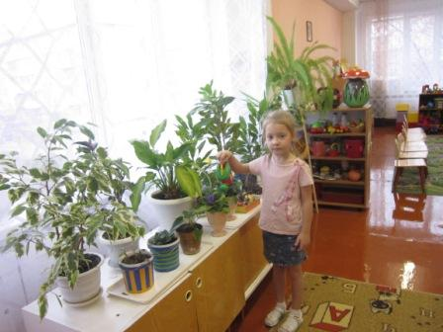
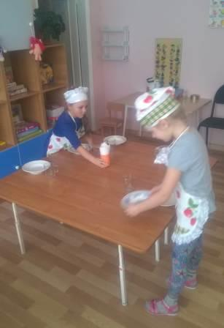
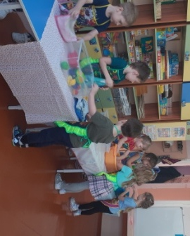
Формы организации детского труда
Трудовые поручения
Дежурства
Коллективный труд

Slide 9
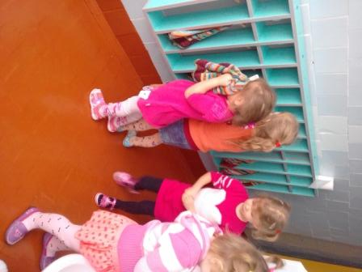
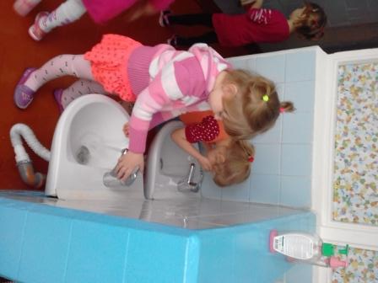
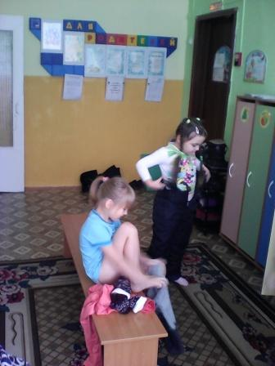
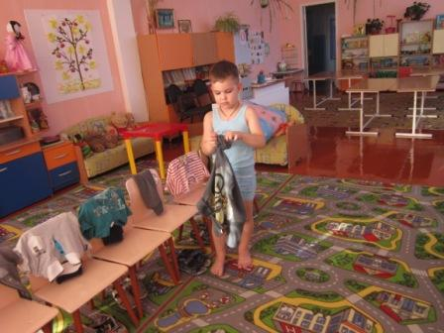
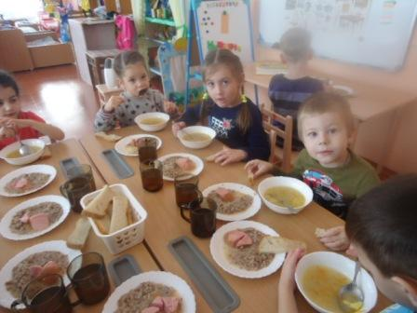
Самообслуживание

Slide 10
Овладение компонентами трудовой деятельности в процессе самообслуживания
Младший возраст | Средний возраст | Старший возраст
Дети ежедневно выполняют элементарные трудовые поручения, приучающие их к систематическому труду, что формирует привычку к аккуратности и опрятности (умение обслуживать себя, добиваясь тщательности выполнения необходимых действий, самостоятельности). | Усложнение воспитательных задач выражается в повышении требований к качеству действий, организованному поведению в процессе ухода за собой, к времени, затраченному на это (соблюдают последовательность одевания, умывания, раздевания, что формирует у них потребность в чистоте и опрятности, привычку к самообслуживающему труду). | Приобретаются навыки самообслуживания (самостоятельно и аккуратно едят,тщательно пережевывают пищу с закрытым ртом; пользуются ложкой, вилкой, без напоминания салфеткой; самостоятельно моют руки и лицо, засучивая рукава, не разбрызгивая воду, пользуются мылом, сухо вытираются полотенцем; самостоятельно одеваются и раздеваются в определенной последовательности, аккуратно складывают и вешают одежду, замечают неполадки в одежде и исправляют их).

Slide 11
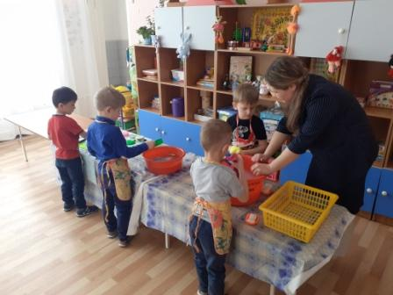
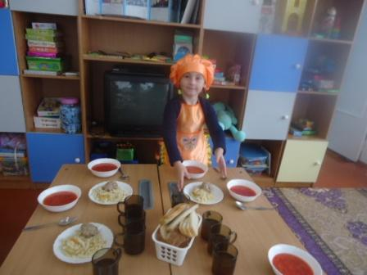
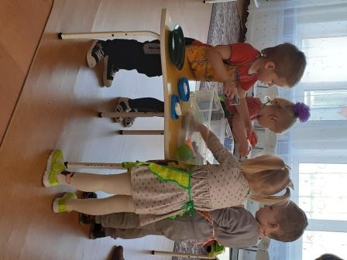
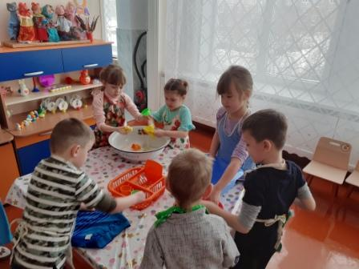
Хозяйственно-бытовой труд

Slide 12
Овладение компонентами трудовой деятельности в процессе хозяйственно-бытового труда
Младший возраст | Средний возраст | Старший возраст
Дети убирают игрушки, книги, помогают воспитателю вынести игрушки и книги на участок. При подготовке к еде дети выполняют отдельные трудовые поручения. | Дети моют игрушки, стирают и развешивают кукольное белье, дежурят по столовой и занятиям, протирают пыль со стульев. Помогают воспитателям вынести игрушки на участок и принести их обратно. | Старшие дошкольники помогают разложить мыло в мыльницы, повесить полотенца. На участке поддерживают порядок: подметают дорожки, поливают цветы. Дети включаются в дежурство по уголку природы, наводят порядок в групповой комнате(1 раз в неделю). У детей седьмого года жизни появляются новые трудовые процессы; они наводят порядок в шкафу с материалами и пособиями, протирают мебель.

Slide 13
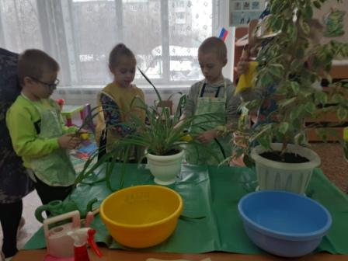
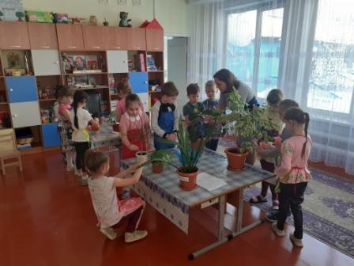
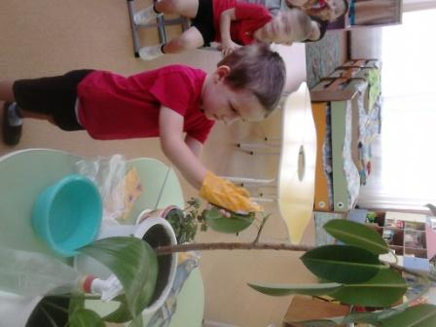
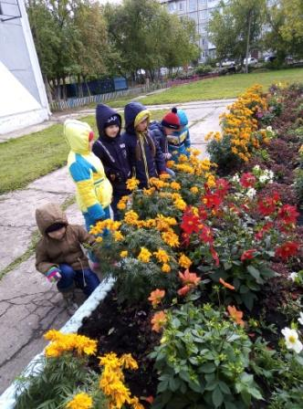
Труд в природе

Slide 14
Овладение компонентами трудовой деятельности в процессе труда в природе
Младший возраст | Средний возраст | Старший возраст
С помощью взрослых поливают комнатные растения, сажают луковицы, сеют крупные семена. Принимают участие в сборе урожая со своего огорода, подкармливают зимующих птиц Проявляют интерес к жизни растений и животных. | Дети самостоятельно поливают растения, с помощью воспитателя учатся определять потребность растений во влаге, выращивать овощи. Помогают воспитателям кормить птиц, (насыпать корм в кормушки) | Труд становится систематичным, объем его увеличивается. Дети опрыскивают растения из пульверизатора, сметают листья и снег. Собирают семена. Трудятся вместе со взрослыми в цветнике и на огороде (сеют семена, поливают растения, соби­рают урожай). С интересом наблюдают за жизнью растений и животных.

Slide 15
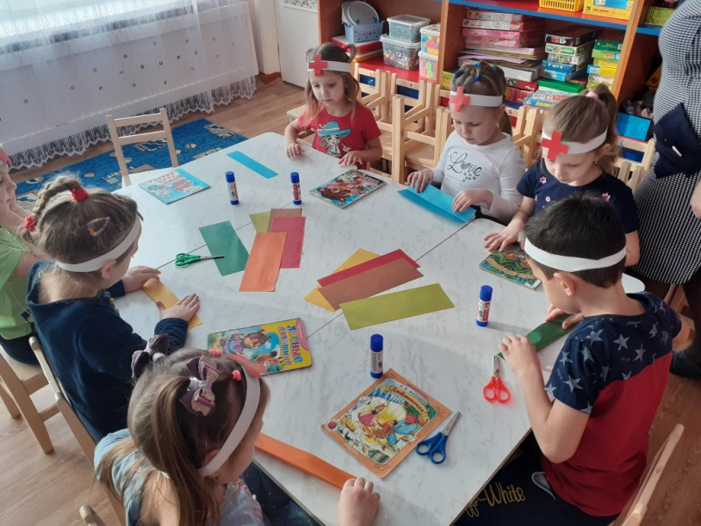
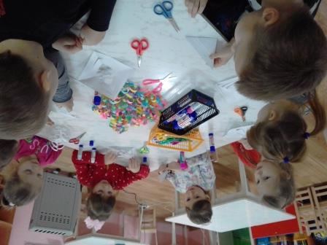
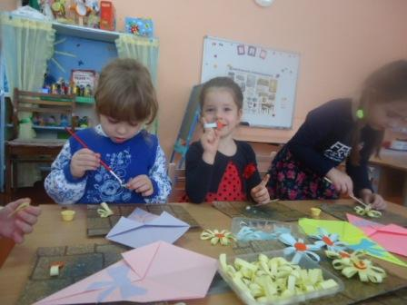
Ручной труд

Slide 16
Овладение компонентами трудовой деятельности в процессе ручного труда
Старшая группа | Подготовительная группа
В процессе работы знакомятся с различными свойствами материалов, способами их обработки, соединением в единое целое. Детей привлекают к участию в заготовке природного и бросового материалов (шишек, желудей, каштанов, коры, листьев, соломы, скорлупы грецких орехов, катушек, спичечных коробков и др.), изготовлению игрушек-самоделок для игры, самостоятельной деятельности (игольницы, счетный материал, детали к костюмам для театральной деятельности и др.), подарков родителям, сотрудникам детского сада, малышам (закладки для книг, сувениры из природного материала и др.), украшений к праздникам. | Самостоятельно выполняют простой ремонт игрушек (книг, коробок, атрибутов). Пришивают пуговицы. Сортируют природный материал, подготавливают его к работе. Под руководством воспитателя изготавливают мелкий счетный материал, пособия для занятий. Делают заготовки для дальнейшей художественной деятельнос­ти (приготовление папье-маше, оклеивание коробок, вырезание элементов из пластиковых бутылок и пр.).

Slide 17
Результаты:
- повышается интерес дошкольников к труду ;
формируются навыки совместной деятельности;
возрастает значимость положительного влияния коллектива на личность;
сотрудничество и поддержка становятся нормой поведения;
формируется чувство общественного долга;
- труд становится для детей потребностью.

Slide 18
Санитарно-эпидемиологические требования к организации и содержанию работы по трудовому воспитанию
СанПиН 2.4.1.2660-10 | СанПиН 2.4.1.3049-13
6.13 В отдельных помещениях или в отдельно выделенных местах возможна организация уголков и комнат природы, фитоогорода, фитобара и других. | 6.11 Размещение аквариумов, животных, птиц в помещениях групповых не допускается.
7.6 На подоконниках в групповых не следует размещать широколистные цветы, снижающие уровень естественного освещения, а так же цветы, превышающие высоту 15 см (от подоконника). | 7.5 Не рекомендуется размещать цветы в горшках на подоконниках в групповых и спальных помещениях
12.22 Общественно-полезный труд детей старшей и подготовительной групп проводится в форме самообслуживания, элементарного хозяйственно-бытового труда и труда на природе (сервировка столов, помощь в подготовке к занятиям). Его продолжительность не должна превышать 20 минут в день.

Slide 19
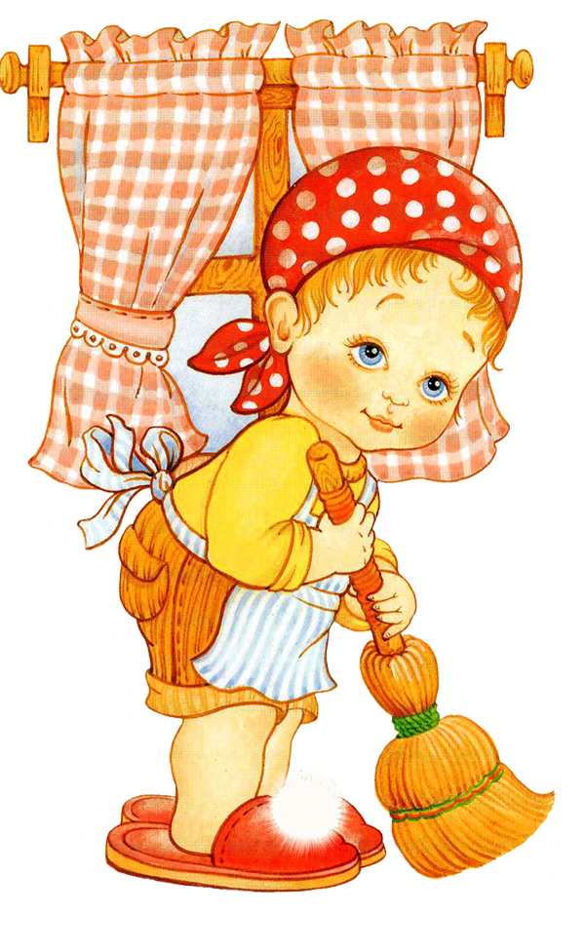
Требования к организации
детского труда:
Систематичность детского труда.
Постепенность рабочей нагрузки.
Подбор оборудования для труда.
Создание в группе трудовой атмосферы.

Slide 20
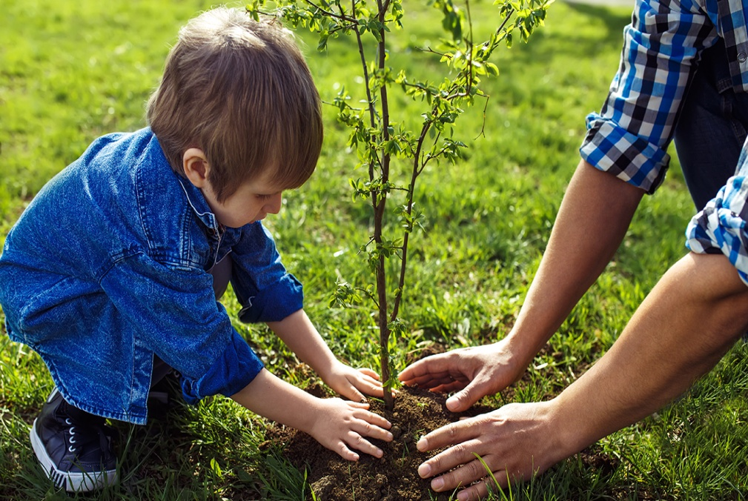
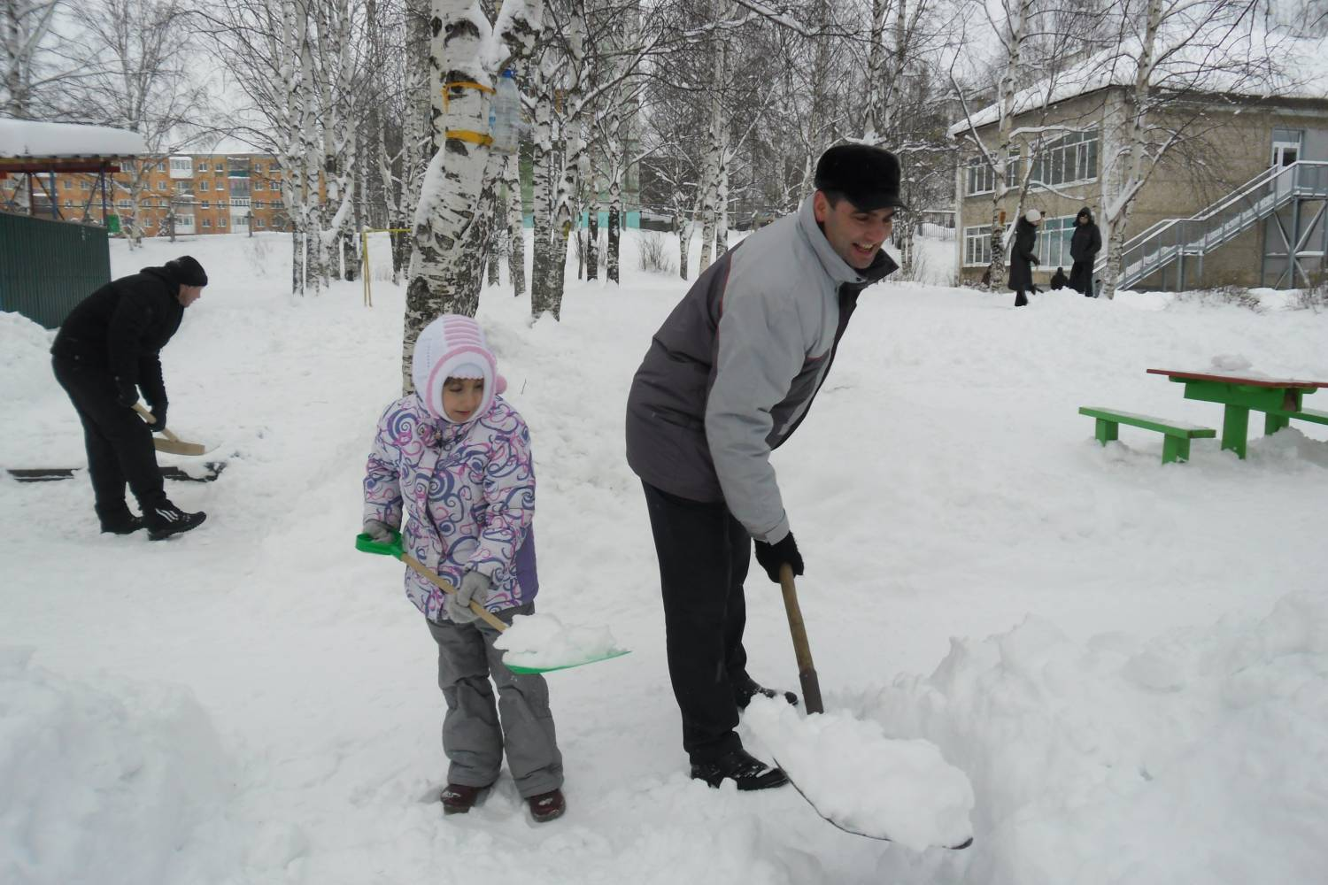
Формы и методы работы с родителями:
• Увеличение совместных с родителями и детьми мероприятий по формированию у детей позитивных установок к различным видам труда и творчества.
• Рекомендации для родителей (папки-передвижки, стенгазеты и другие наглядные информационные материалы, мастер-классы для родителей).
• Привлечение родителей в образовательную деятельность.

Slide 21
Деловая игра
«Биржа
педагогических идей»

Slide 22
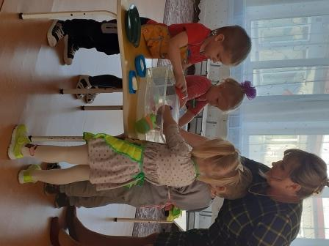
Итоги тематического контроля
«Организация работы по трудовому воспитанию дошкольников в условиях ФГОС ДО»

Slide 23
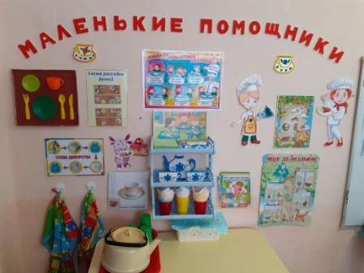
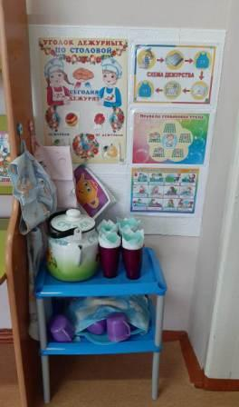
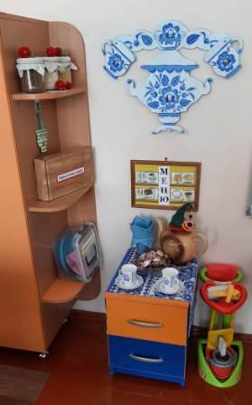
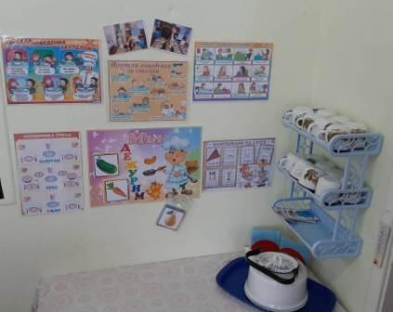
Итоги смотра-конкурса
«Лучший уголок дежурства»

Slide 24
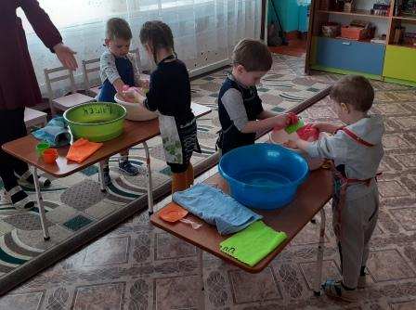
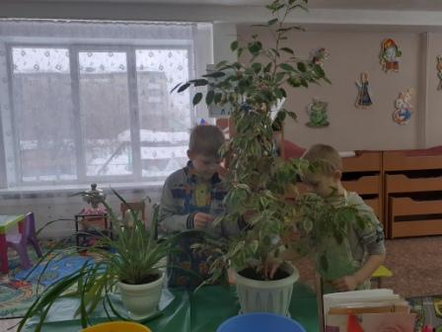
«Труд становится великим воспитателем, когда он входит в жизнь наших воспитанников, дает радость дружбы и товарищества, развивает пытливость и любознательность, рождает новую красоту в окружающем мире, пробуждает первое гражданское чувство – чувство созидателя материальных благ, без которых невозможна жизнь человека».
В. А. Сухомлинский

Slide 25
Спасибо
за внимание!

